Slide 1
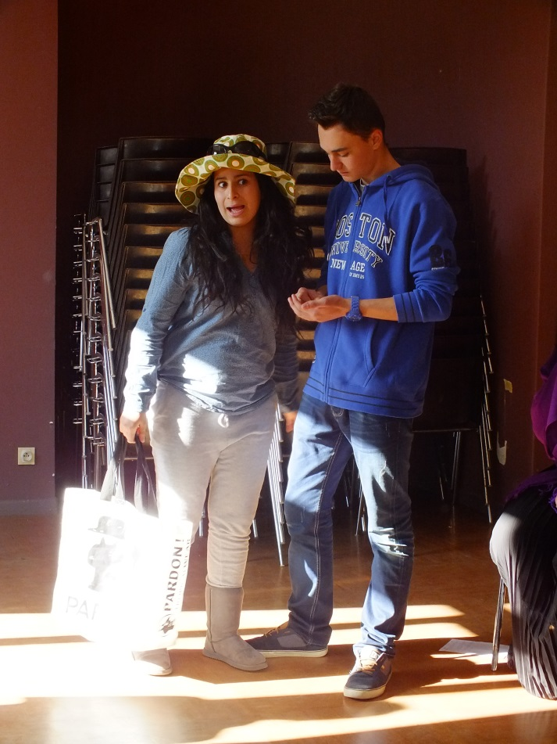
SEQUENCE THEATRE
Objectifs: donner / assister à une représentation bilingue espagnol-français.
Accompagner les apprentissages de la langue en classe, en petit groupe ou individuellement en utilisant le corps.
Démarche: étude de la pièce en classe / travail d'écriture de dialogues / prononciation / mémorisation / mise en scène lors des ateliers encadrés par la Cie Peu Importe.

Slide 2
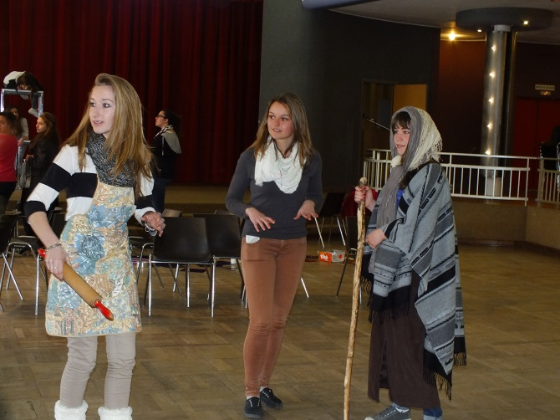
Le travail de l’assistant
Recherche, en amont, du lexique pour aider les élèves lors de la phase de compréhension menée en classe entière et lors de la phase de rédaction.
Assistance de l'enseignant lors de la phase d'EE (aide à la rédaction, reformulation, correction...)

Slide 3
Travail sur la prononciation / application des règles d’accentuation qui avaient été revues: mise en pratique (après avoir entouré les syllabes accentuées sur leur texte).
Entraînement individuel ou en binômes: les élèves s’inscrivent pendant leurs heures d’étude pour aller travailler avec l’assistant (prise d’initiative / autonomie / contexte / lieux différents: allier apprentissage et plaisir).
Améliorer l’intonation et l’interprétation.

Slide 4
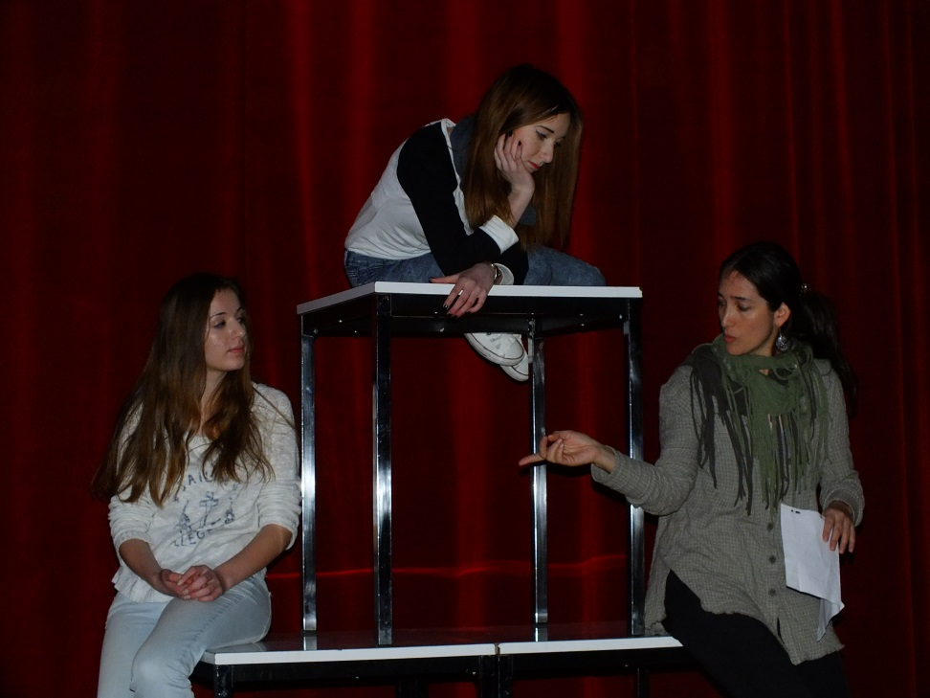
Aide à la mémorisation par la répétition et par le corps lorsque le lieu est approprié (salles attenantes à la cafétéria / espaces extérieurs)
Aide à la première mise en scène avant le stage

Slide 5
Bilan théâtre
Les élèves ont beaucoup apprécié, ils ont eu un bon contact avec l'assistant et n'ont pas hésité à le solliciter, en classe mais également pendant leurs heures d'étude lorsqu'il était disponible.

Slide 6
Et aussi….
A l’arrivée de l’assistant, présentation de son pays à partir d'un powerpoint (CO) avec une tâche de reprise par les élèves (EOC) qui doivent ensuite faire un bilan de ce qu’ils ont appris. Pour cela ils seront amenés à poser des questions pour éclaircir certains points (EOI). Cette intervention pourra être intégrée dans une séquence telle que « Tiempo de vacaciones » où l’on aura travaillé la description, la situation, les caractéristiques des différents lieux ainsi que les activités à y réaliser…etc
L’intervention de l’assistant sera adaptée au niveau de la classe. Pour les élèves de 2de, par exemple, elle pourra être proposée après révision du questionnement afin de favoriser l’EOI dans une situation moins artificielle puisqu’authentique dans la mesure où ils ne connaissent pas le pays de l’assistant.
Exemple d’éléments qui suscitent des questions de la part des élèves: la monnaie et le coût de la vie qu’ils vont évidemment comparer au leur (EOI).
Ce qui les conduira non seulement à poser des questions mais également à faire part à l’assistant de notre réalité.
Dans ce cas là, le rôle de l’enseignant sera celui d ’un « médiateur ». En effet, l’assistant n’a pas forcément les compétences ni les outils pédagogiques pour favoriser l’expression des élèves: il ne connaît pas leur niveau, ne sait pas forcément leur donner les outils nécessaires sans leur donner la réponse attendue ni formuler ses questions de manière ouverte.

Slide 7
Intervention sur l'histoire de l'Argentine (dans le cadre d’une séquence en lien avec la notion « Lieux et formes du pouvoir »);
Aide pendant les ateliers de ballado diffusion (enregistrements de CO: textes, listes de mots à répéter pour travailler la prononciation);
Interventions ponctuelles auprès d'élèves s'étant inscrits pendant une heure d'étude afin que l'assistant les aide à mémoriser un texte, du vocabulaire, des conjugaisons, à préparer la reprise du cours suivant...

Slide 8
Toutes ces activités permettent aux élèves de progresser en langue, mais également…
D’acquérir de l’autonomie:
autogestion de leur travail avec l’assistant (contenus),
rythme de travail personnel plus régulier,
curiosité, ouverture à d’autres cultures,
efforts d’adaptation / difficultés éventuelles de compréhension avec l’assistant.
De développer la prise d’initiatives:
inscription individuelle et autonome pendant les heures d’étude.

